Slide 1


量化神经网络实验汇报
小组成员：陈天乐 冯冠杰 刘烈云 高雨菲 林子昂 梁方岳 单伟浩

Slide 2
1 基本任务
目 录
2 更换激活函数
contents
3 低比特量化
4 更换网络结构
5 / 小组分工

Slide 3
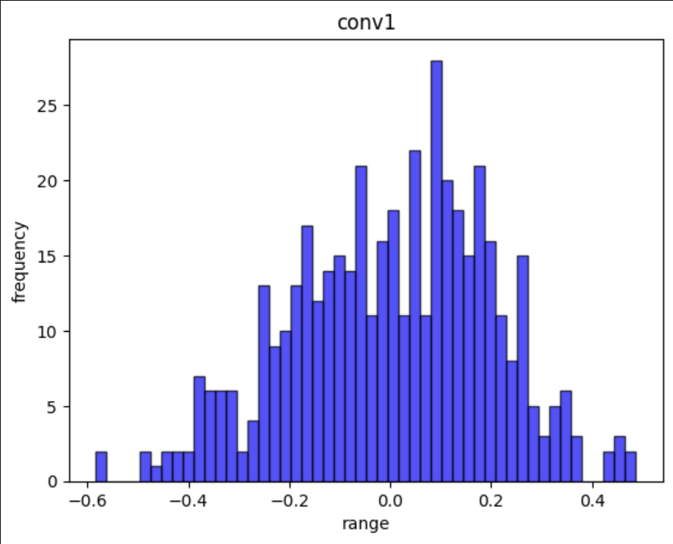
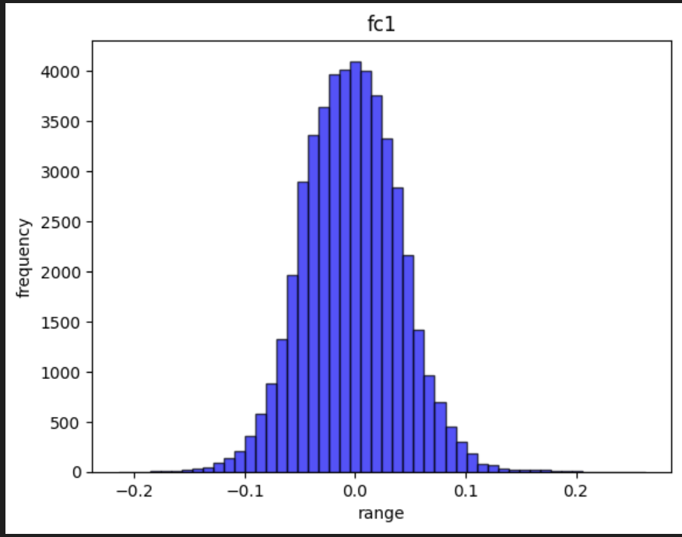
1 可视化权重分布--Weight分析
模型的 weights 有如下特征：
权重近似关于0对称，均值≈0
权重数据量较大时，分布接近正态分布

Slide 4
1 可视化权重分布--方法选择
选择采用3-sigma进行量化。来尽量减小离群值对量化精度造成的影响。离群值出现频率较低，将其忽略影响较小。
当将离群值包含在量化范围时，如果离群值过大，在固定长度的量化区间内，离群值可能会使得其他重要数据点的分辨率降低，从而降低整体的精度。在数据分析中，离群值可能会对均值、标准差等统计量产生较大影响，从而扭曲数据的真实分布。

Slide 5
2 量化网络权重--Range
量化方式 | 准确率
未量化 | 56.8%
total range量化 | 55.42%
3-sigma range量化 | 53.20%
2-sigma range量化 | 51.76%
1-sigma range量化 | 42.34%
在3-sigma range量化和total range量化情况下，网络的准确率和原网络基本一致，可以认为量化网络与原网络拥有近似相同的精度；但2-sigma range和1-sigma range量化的网络准确率下降过多，证明截断后精度损失过多。

Slide 6
2 量化网络权重--分析
当我们没有做数据恢复，而精度没有损失，主要有两点考虑。
首先这是一个分类问题，最终的十分类问题，只选取可能性最高的那种成为推理结果，这种方式参照相对大小，而与绝对大小无关。
其次，我们使用的是对称量化，没有对权重进行偏置，通过ReLU函数时，与原数据通过的操作没有差别（而且不存在阈值截断，否则量化权重大于一定值时会被截断），因而不影响后续的推理。
所以，当我们进行的任务需要判断数据绝对大小，或是量化方式中添加了偏置，或是激活函数存在阈值截断时，我们这种操作是不适用的。

Slide 7
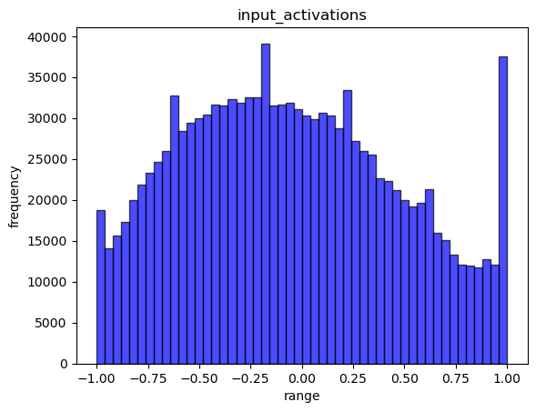
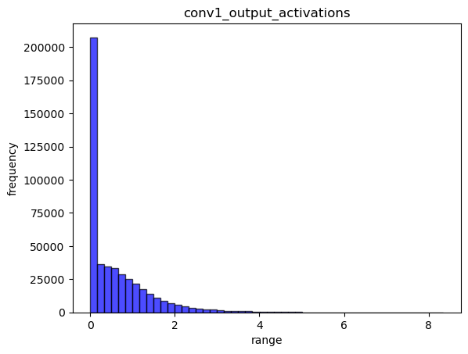
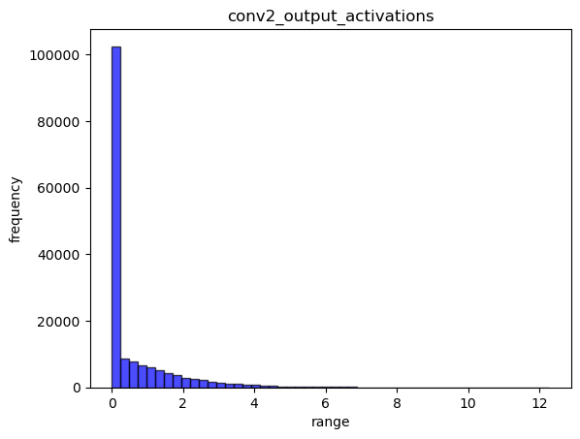
3 激活层可视化
input_activations
the range is [-1.00000, 1.00000]
the 3-sigma range is [-1.00000, 1.00000]
conv1_output_activations
the range is [0.00000, 8.33849]
the 3-sigma range is [0.00000, 4.46330]
conv1_output_activations
the range is [0.00000, 12.26356]
the 3-sigma range is [0.00000, 6.29308]

Slide 8
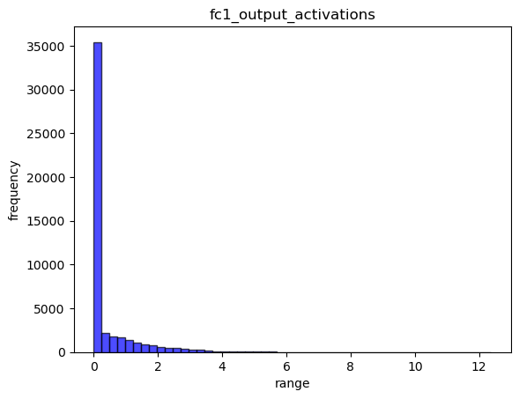
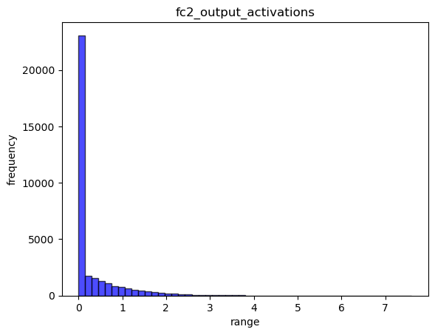
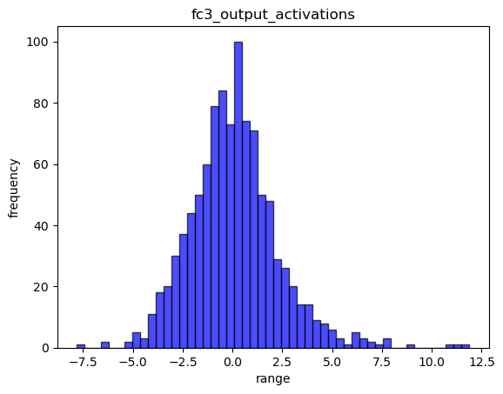
3 激活层可视化
fc1_output_activations
the range is [0.00000, 12.36647]
the 3-sigma range is [0.00000, 5.47828]
fc2_output_activations
the range is [0.00000, 7.59603]
the 3-sigma range is [0.00000, 3.71933]
fc3_output_activations
the range is [-7.80430, 11.88409]
the 3-sigma range is [-7.80430, 10.84223]
观察到：conv1、conv2、fc1和fc2的输出的3-sigma range要比full range小很多，最大值是full range的一半左右；input_activations的3-sigma range和full range相等，数值分布相对均匀；fc3_output_activations接近正态分布，full range和3-sigma range相差很小，十分接近。

Slide 9
3 激活层可视化
input_activations
the range is [-1.00000, 1.00000]
the 3-sigma range is [-1.00000, 1.00000]
conv1_output_activations
the range is [0.00000, 8.33849]
the 3-sigma range is [0.00000, 4.46330]
fc3_output_activations
the range is [-7.80430, 11.88409]
the 3-sigma range is [-7.80430, 10.84223]
选择量化区间：
conv1、conv2、fc1和fc2的两个range相差较大，使用3-sigma range量化高效利用量化区间，保证精度；
input_activations和fc3_output_activations的两个range相差均不多，使用3-sigma range或者full range量化均可；

Slide 10



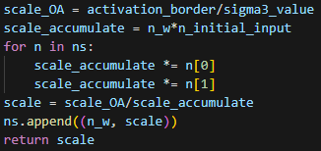
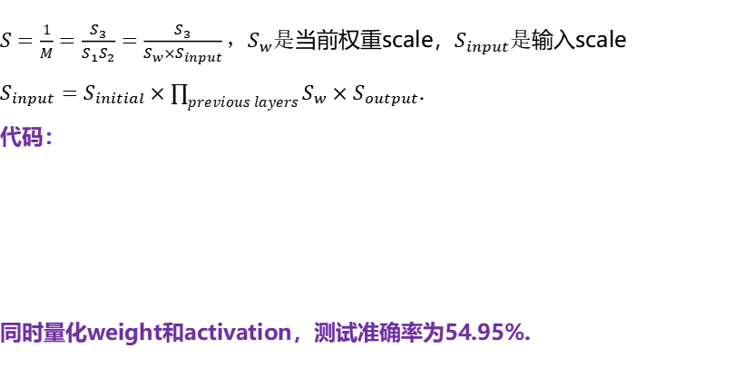
4 量化激活层
Scale的计算：
由矩阵乘法的运算定义， ，移项得到，
其中，
所以，在量化激活值时，scale S可以表示为：
$S=\frac{1}{M}=\frac{S_{3}}{S_{1}S_{2}}=\frac{S_{3}}{S_{w}×S_{input}}，S_{w}是$当前权重scale，$S_{input}是$输入scale
$S_{input}=S_{initial}×\prod_{previous layers}{S_{w}×S_{output}}$.
代码：
同时量化weight和activation，测试准确率为54.95%.

Slide 11
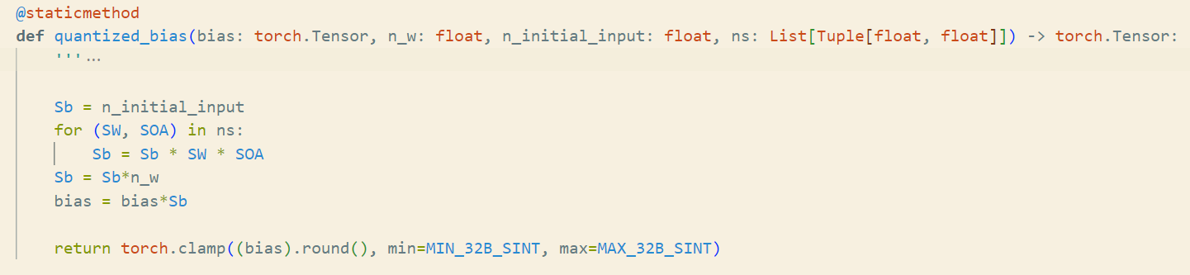
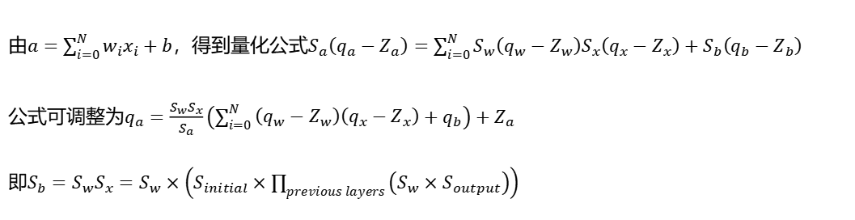
5.1 量化bias
由$a=\sum_{i=0}^{N}{w_{i}x_{i}}+b$，得到量化公式$S_{a}\left(q_{a}−Z_{a}\right)=\sum_{i=0}^{N}{S_{w}\left(q_{w}−Z_{w}\right)S_{x}\left(q_{x}−Z_{x}\right)}+S_{b}\left(q_{b}−Z_{b}\right)$
公式可调整为$q_{a}=\frac{S_{w}S_{x}}{S_{a}}\left(\sum_{i=0}^{N}{\left(q_{w}−Z_{w}\right)\left(q_{x}−Z_{x}\right)}+q_{b}\right)+Z_{a}$
即$S_{b}=S_{w}S_{x}=S_{w}×\left(S_{initial}×\prod_{previous layers}{\left(S_{w}×S_{output}\right)}\right)$

Slide 12
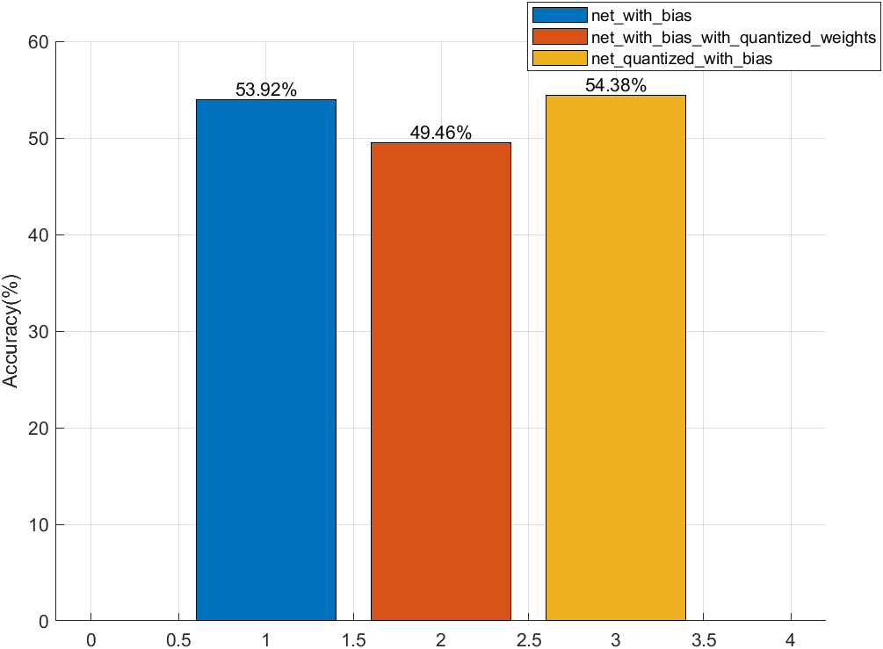
5.1 量化bias
量化bias后，
实现了54.38%的准确率

Slide 13
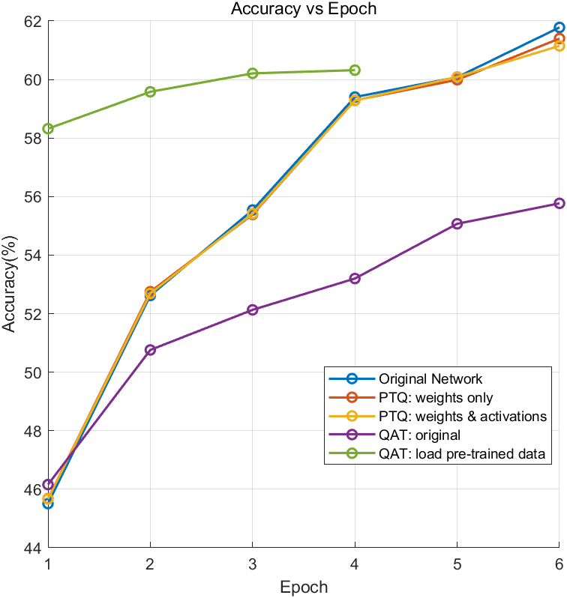
5.2 QAT vs PTQ
预加载浮点参数后，
QAT性能明显优于PTQ
本次lab代码均为epoch=2，
此时预加载后的QAT:59.38%>PTQ:52.69%
*每次测试后清空原有数据，调整训练次数后重新训练，可获得下表：
 | Epoch | Original | PTQ |  | QAT
 |  |  | weights only | weights and activations | original | load pre-trained data
Accuracy (%) | 1 | 45.51 | 45.68 | 45.67 | 46.16 | 58.32
 | 2 | 52.62 | 52.75 | 52.69 | 50.76 | 59.58
 | 3 | 55.54 | 55.39 | 55.42 | 52.13 | 60.21
 | 4 | 59.4 | 59.29 | 59.28 | 53.2 | 60.32
 | 5 | 60.08 | 59.99 | 60.09 | 55.07 | --
 | 6 | 61.78 | 61.4 | 61.15 | 55.77 | --

Slide 14
5.2 QAT vs PTQ
计算成本、实现复杂度高
训练需通过大量计算微调模型；
编程需修改训练流程
cons
量化后精度损失小
在训练中模拟量化误差，模型能自适应低精度表示
pros

Slide 15
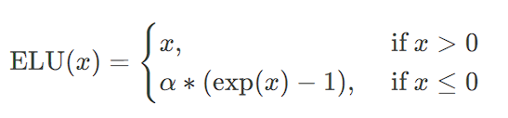



5.3.1 更换激活函数
激活函数 | ReLU | LeakyReLU α=0.01 | ReLU6 | ELU α=1.0/0.02
未量化 | 52.96% | 53.82% | 52.62% | 56.73%/53.71%
量化权重 | 53.01% | 53.78% | 28.91% | 27.58%/53.46%
量化权重、激活 | 52.95% | 53.88% | 10.00% | 27.50%/53.33%
未量化、偏置 | 55.75% | 56.14% | 53.06% | 56.42%/53.78%
量化权重 | 51.90% | 51.67% | 26.89% | 32.74%/51.86%
量化权重、激活、偏置 | 52.05% | 51.42% | 10.00% | 32.57%/51.74%
准确率

Slide 16
5.3.1 结果分析
1.ReLU在训练阶段通过单侧激活特性（输出范围[0, +∞)）能够快速收敛，其权重分布因稀疏性而相对均匀。量化过程中，这种均匀分布使权重参数更易适应离散化映射，量化误差对模型性能影响较小。此外，ReLU的线性正区间无梯度饱和问题，进一步降低了量化噪声对梯度传播的干扰。
2.LeakyReLU在负区间引入微小斜率（如0.01），其输出范围扩展至(-∞, +∞)。这一设计避免了ReLU的神经元死亡问题，同时保持了权重分布的均匀性。量化时，负区间的连续梯度特性使得权重更新方向更稳定，即使量化分辨率有限，模型仍能保留关键特征表达能力。
3.ReLU6通过硬截断将输出限制在[0, 6]区间，导致权重分布偏向该区间的高密度区域（如接近6的值较多）。当权重和激活同时量化时，[0, 6]的有限动态范围需被压缩至低比特，这种粗粒度映射导致相邻激活值差异被合并，尤其在接近6的饱和区域，信息丢失显著，模型退化为随机分类器。
4.ELU：α=1，量化时需覆盖[-1, +∞)的宽动态范围，导致负区域仅分配到少量量化级别。负区域的指数计算对输入x的微小变化敏感，但低分辨率量化会抹平这些差异，造成特征混淆。负区域的梯度敏感，量化误差通过反向传播累积，破坏权重更新方向。 α=0.02，负区域的微小范围只需少量量化级别即可覆盖，分辨率足够。负区域的梯度降至0.02量级，量化误差在反向传播中被自然抑制，避免权重更新偏差。当α趋近于0时，ELU负区域接近线性函数，其量化行为与LeakyReLU类似，模型对噪声的容忍度显著提升。

Slide 17
5.3.2 低比特量化
权重量化比特数 | 激活值量化比特数 | 模型精确度
8 | 8 | 57.24%
8 | 4 | 30.71%
4 | 8 | 30.14%
4 | 4 | 40.26%
1 | 1 | 10.0%
比特数减少
部分精度信息丢失
精确度降低
①宽位数产生的精细误差被低位数放大
②反量化时可能出现溢出或精度损失
混合位数量化

Slide 18
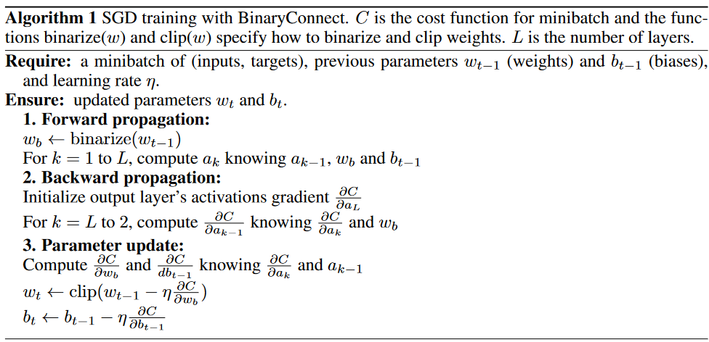
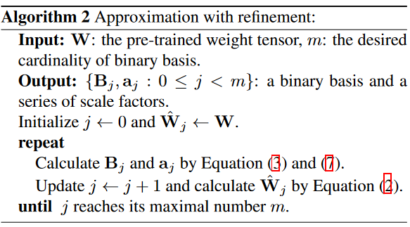
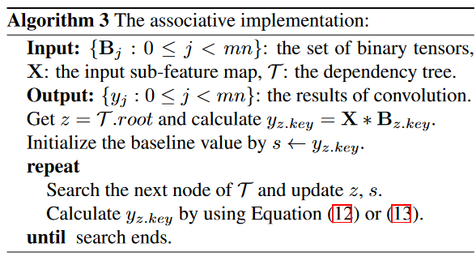
5.3.2 低比特量化
Binary Connect
Network Sketching
Training a DNN with binary weights during the forward and backward propagations
as a new way of pursuing binary-weight CNNs, where the binary structures are exploited in pre-trained models rather than being trained from scratch.
Removing about 2/3 multiplications
reducing by a factor of at least 16 the memory requirement
Enable researchers and engineers to regulate the precision of generated sketches and get better trade-off between the model efficiency and accuracy

Slide 19
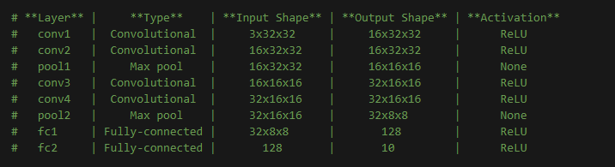
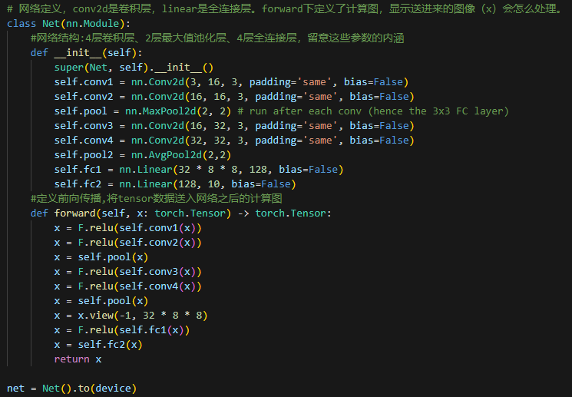
5.3.3 更换网络结构
1. 手动更换：4层卷积层+2层池化层+2层全连接层
训练10个epoch，采用PTQ方法
模型 | 模型精度
原始模型 | 68.07%
仅量化权重 | 67.79%
量化激活值和权重 | 67.73%
带偏置 | 70.01%
量化偏置 | 69.79%

Slide 20
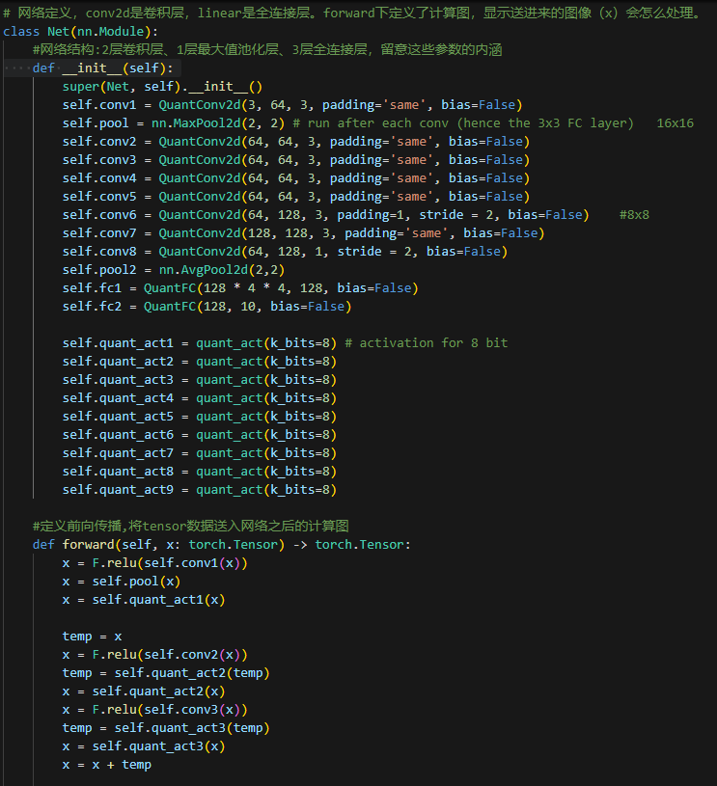
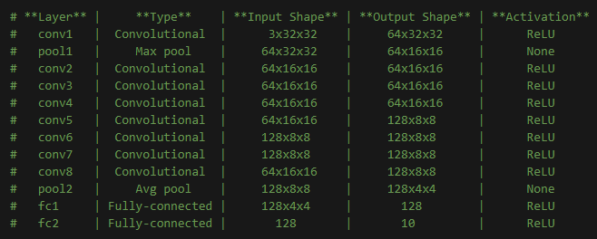
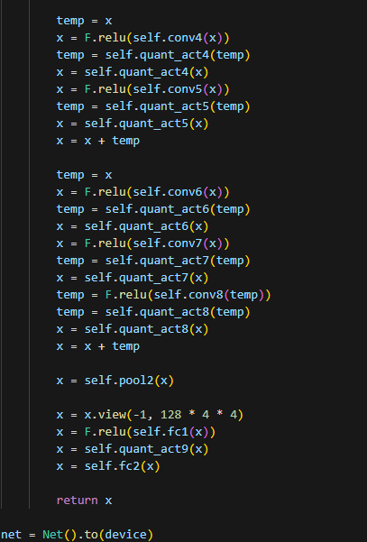
5.3.3 更换网络结构
2. ResNet结构：8层卷积层+2层池化层+2层全连接层
由于输入图像的尺寸（32x32）较小，这个ResNet的结构没有做到像18、34层这样的深度

Slide 21
5.3.3 更换网络结构
2. ResNet结构：8层卷积层+2层池化层+2层全连接层
模型 | 模型精度
原始模型 | 77.8%
仅量化权重 | 77.5%
量化激活值和权重 | 64.81%
带偏置 | 74.48%
量化偏置 | 74.62%
使用PTQ方法时，将Conv2d和BN2d层融合，训练epoch=4

Slide 22
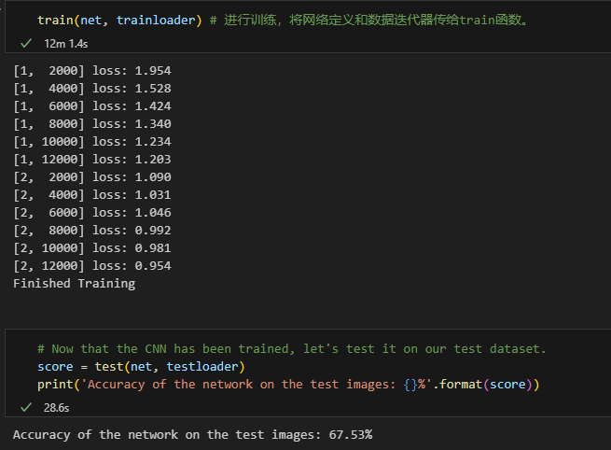
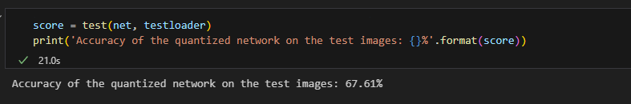
5.3.3 更换网络结构
2. ResNet结构：8层卷积层+2层池化层+2层全连接层
由于QAT一个周期训练时间长，加上ResNet的网络深度大，这里设置epoch=2

Slide 23
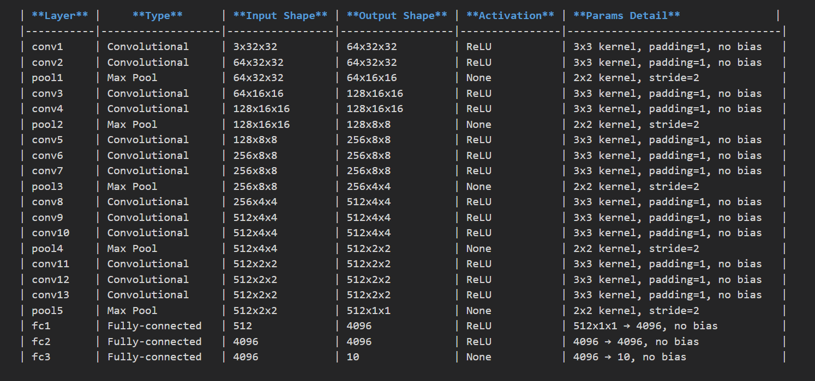
5.3.3 更换网络结构
3. VGGNet结构：13层卷积层+4层池化层+3层全连接层

Slide 24
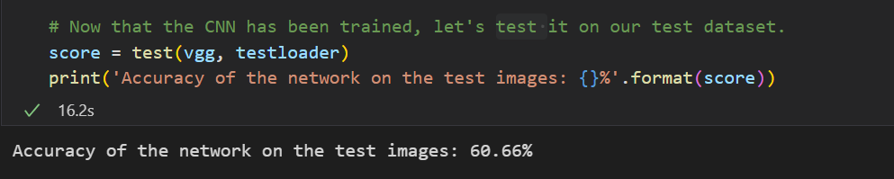
5.3.3 更换网络结构
3. VGGNet结构：13层卷积层+4层池化层+3层全连接层
出现问题：使用PTQ直接对所有层的权重做量化会导致网络精度直接降低到10%左右，模型breakdown了。猜测其原因可能是因为VGGNet的网络深度较大，多层卷积层的量化误差不断累加，并且网络结构中没有定义BN层，最终导致整个模型无法工作。
在每个卷积层后面加入BN层之后，经过2个echo后精确度达到71.28%，量化后精度为71.38%，前述breakdown问题得到了很好的解决

Slide 25
感谢您的聆听，请批评指导
小组分工：
陈天乐：更换网络结构，PPT整合，统筹
冯冠杰：更换网络结构，PPT整合
梁方岳：1.1-2.2部分
高雨菲：3.1-4.1部分
林子昂：5.1-5.2部分
单伟浩：低比特量化
刘烈云：更换激活函数

